Slide 1
Разработка мобильной платформы для обучения студентов роботехников
Кафедра 'Робототехнические системы и мехатроника'
Студент: Волков А.О., группа СМ7-74Б
Руководитель: Калиниченко С.В.

Slide 2
Актуальность работы
Потребность в освоении практических умений.
Важность использования передовых подходов в робототехнике.
Формирование критического мышления.
Экономическая доступность.
Отсутствие серийных отечественных решений.

Slide 3
Цель и задачи выпускной квалификационной работы
Цель: Разработка конструкции и программных решений образовательной мобильной роботизированной платформ c возможностью совместной работы с манипулятором.
Задачи:
Изучение и анализ современных мобильных платформ с учетом их конструктивных особенностей и функциональных характеристик, а также разработка технического задания на основе полученных данных.
Разработка методики обучения и демонстрационного поля с использованием мобильной платформы.
Разработка структурной схемы мобильной платформы.
Проектирование конструкции мобильной платформы и её компонентов.
Выбор электроники и дополнительных компонентов.
Разработка алгоритмов управления для демонстрационной задачи на основе SLAM-навигации и их симуляция в виртуальной среде.
Проведение регулировочного расчета для одного привода шасси.

Slide 4
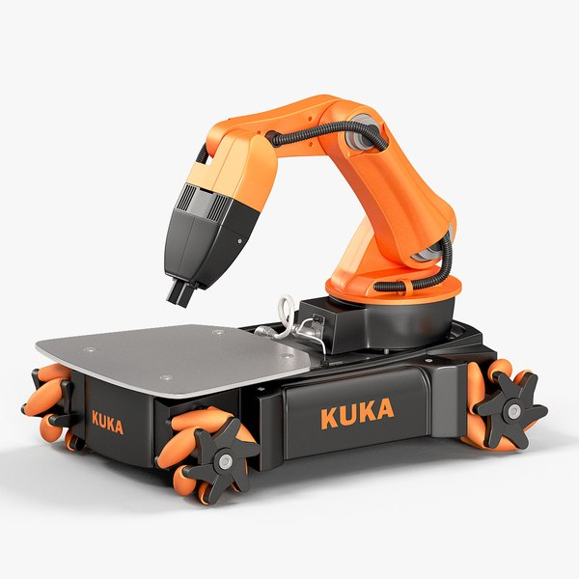
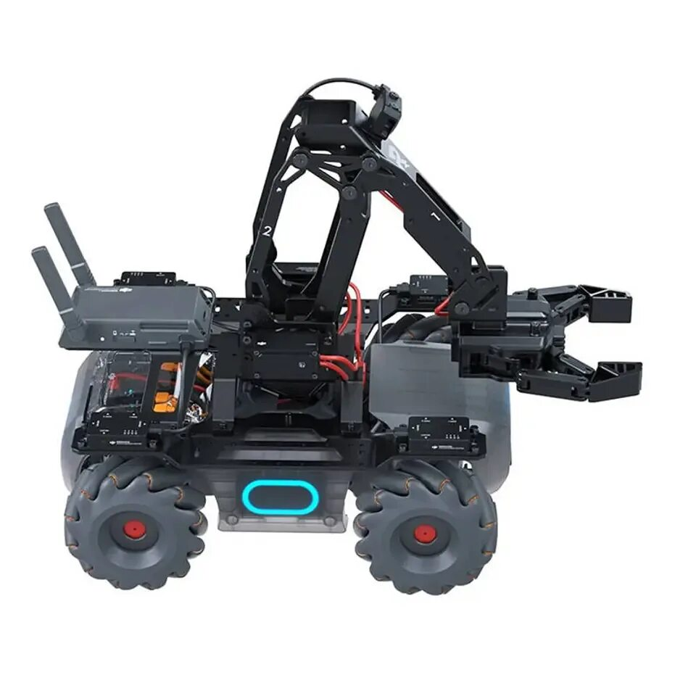
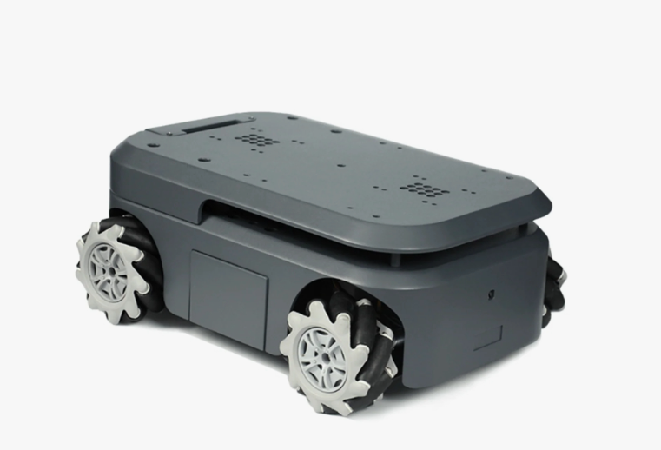
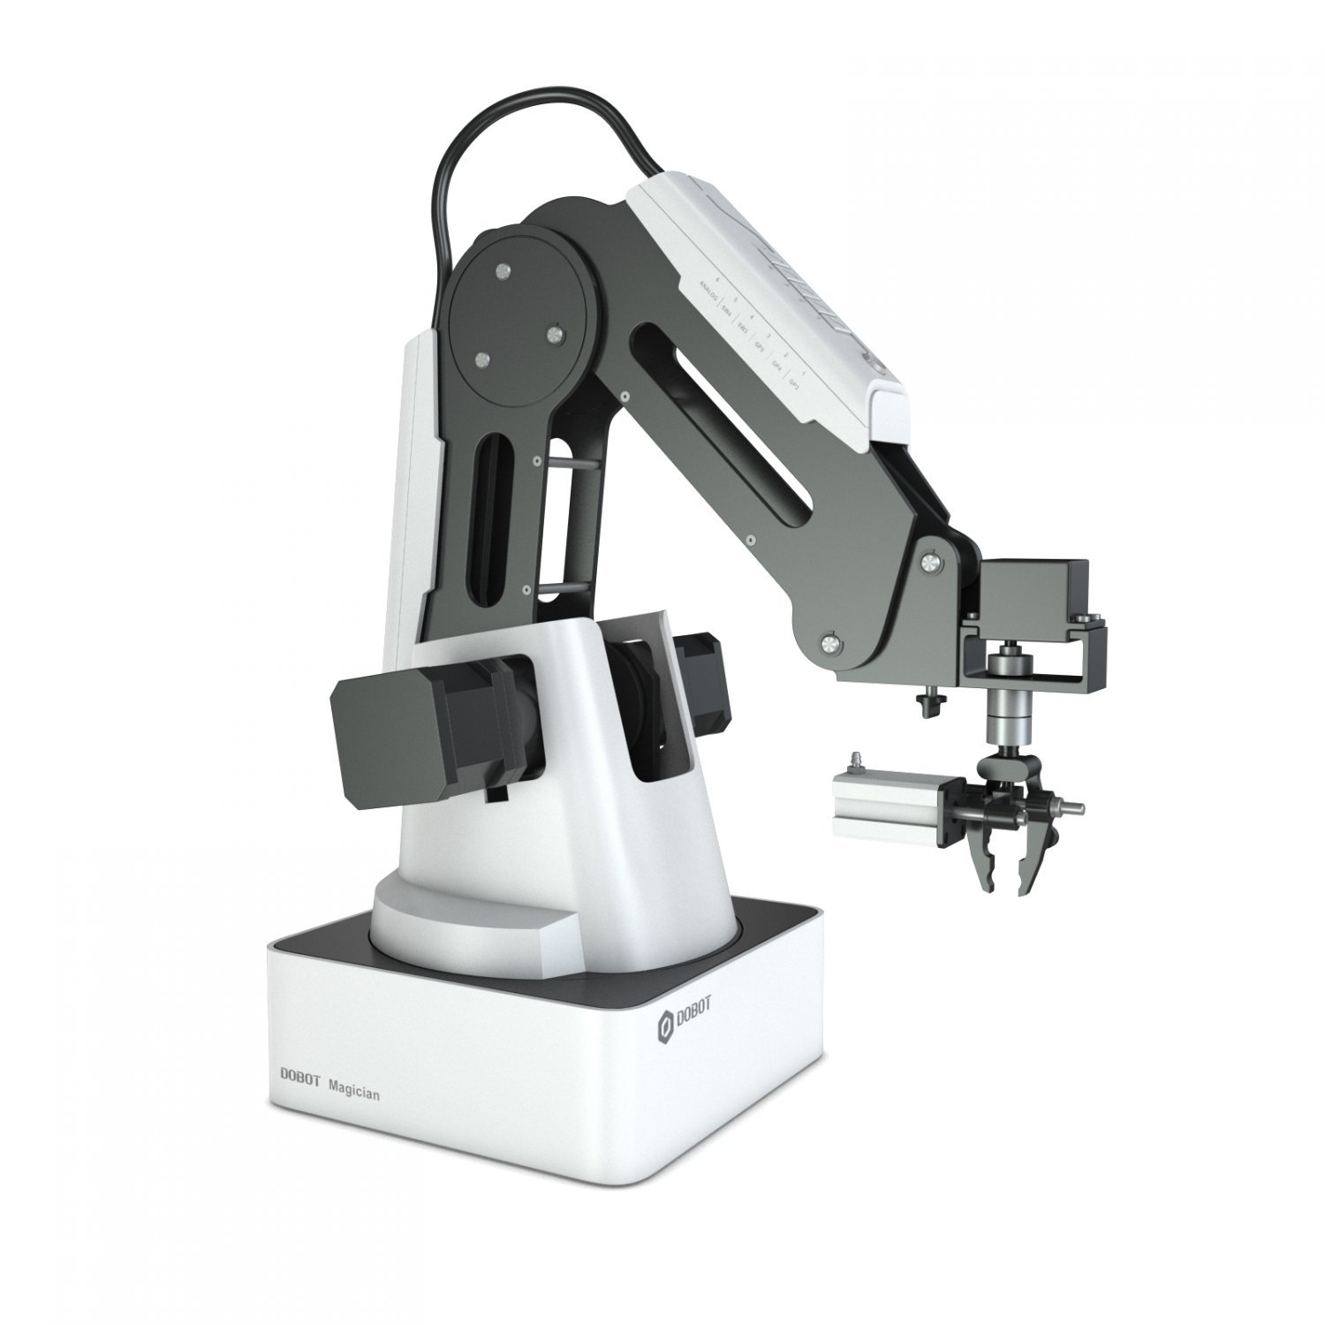
Анализ существующих мобильных платформ
Название робота | Kuka youBot | RoboMaster EP | MyAGV | DOBOT Magician Go
Время работы | 2 часа | 35 минут | 1 час | 1.5 часа
Грузоподъемность | 20 кг | 1 кг | 3,6 кг | Н/Д
Максимальная линейная скорость | 0.8 м/с | 1.5 м/с | 1 м/с | 0.5 м/с
Наличие встроенного лидара | - | - | + | -
Возможность подключения дополнительной периферии | + | - | + | +
Доступность образовательной документации | - | + | + | +
Возможность управления | KUKA Sunrise.Workbench (Java), ROS, C++, MATLAB/Simulink | Python, C++, myBlockly | Python, C++,C#, JavaScript, ROS, myBlockly | Dobot Studio, Python, C++, C#, Processing
Стоимость | Высокая | Средняя | Низкая | Средняя

Slide 5
Технические Требования
Время работы:
3 часа
Максимальная скорость:
1 м/с ±20%
Наличие лидара
Поддержка большого количества периферии
Напряжение:
не выше 24 В
Грузоподъемность: не менее 8 кг
Габариты основания манипулятора: не более 150x150 мм

Slide 6
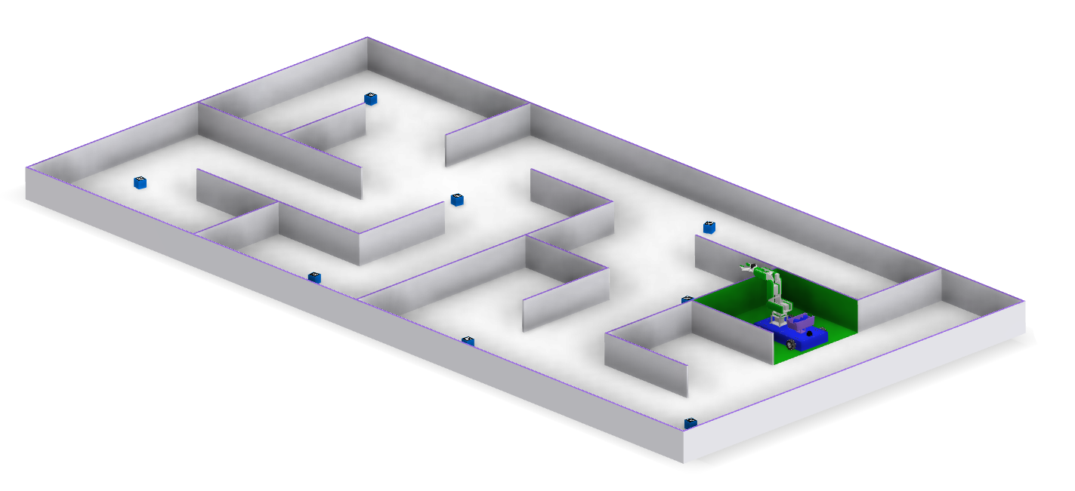
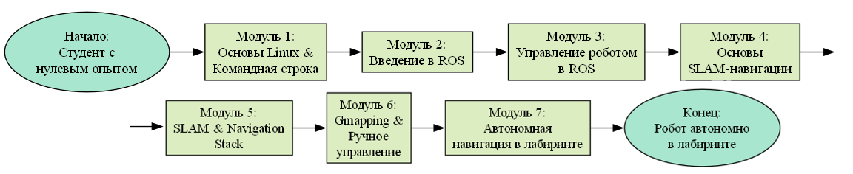
Демонстрационная задача и методика обучения
Демонстрационное поле
Структура методики обучение

Slide 7
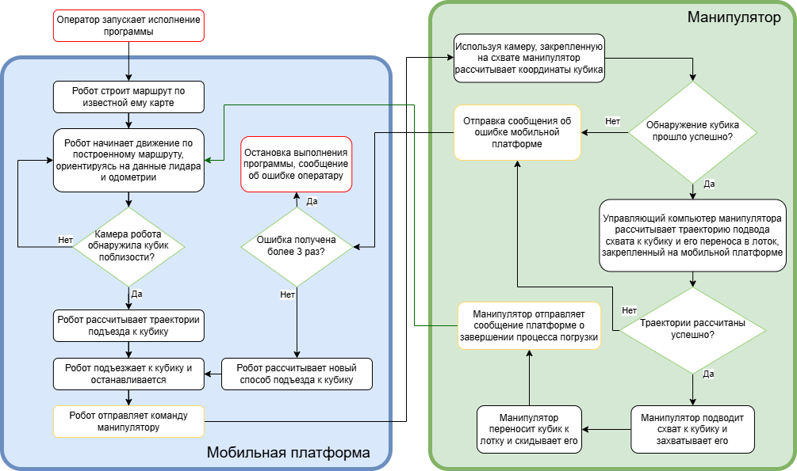
Демонстрационная задача и возможный подход к обучению
Блок схема алгоритма работы робота

Slide 8
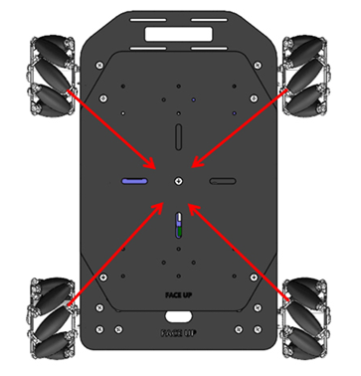
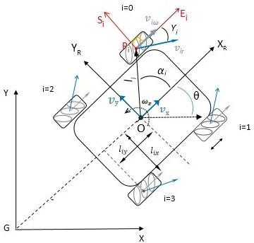
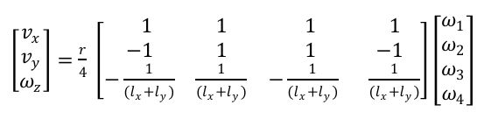
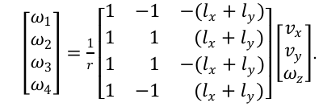
Кинематика мобильной платформы
Схема установки
Меканум колес
Схема робота на
четырех Меканум колесах
Прямая и обратная задача кинематики

Slide 9
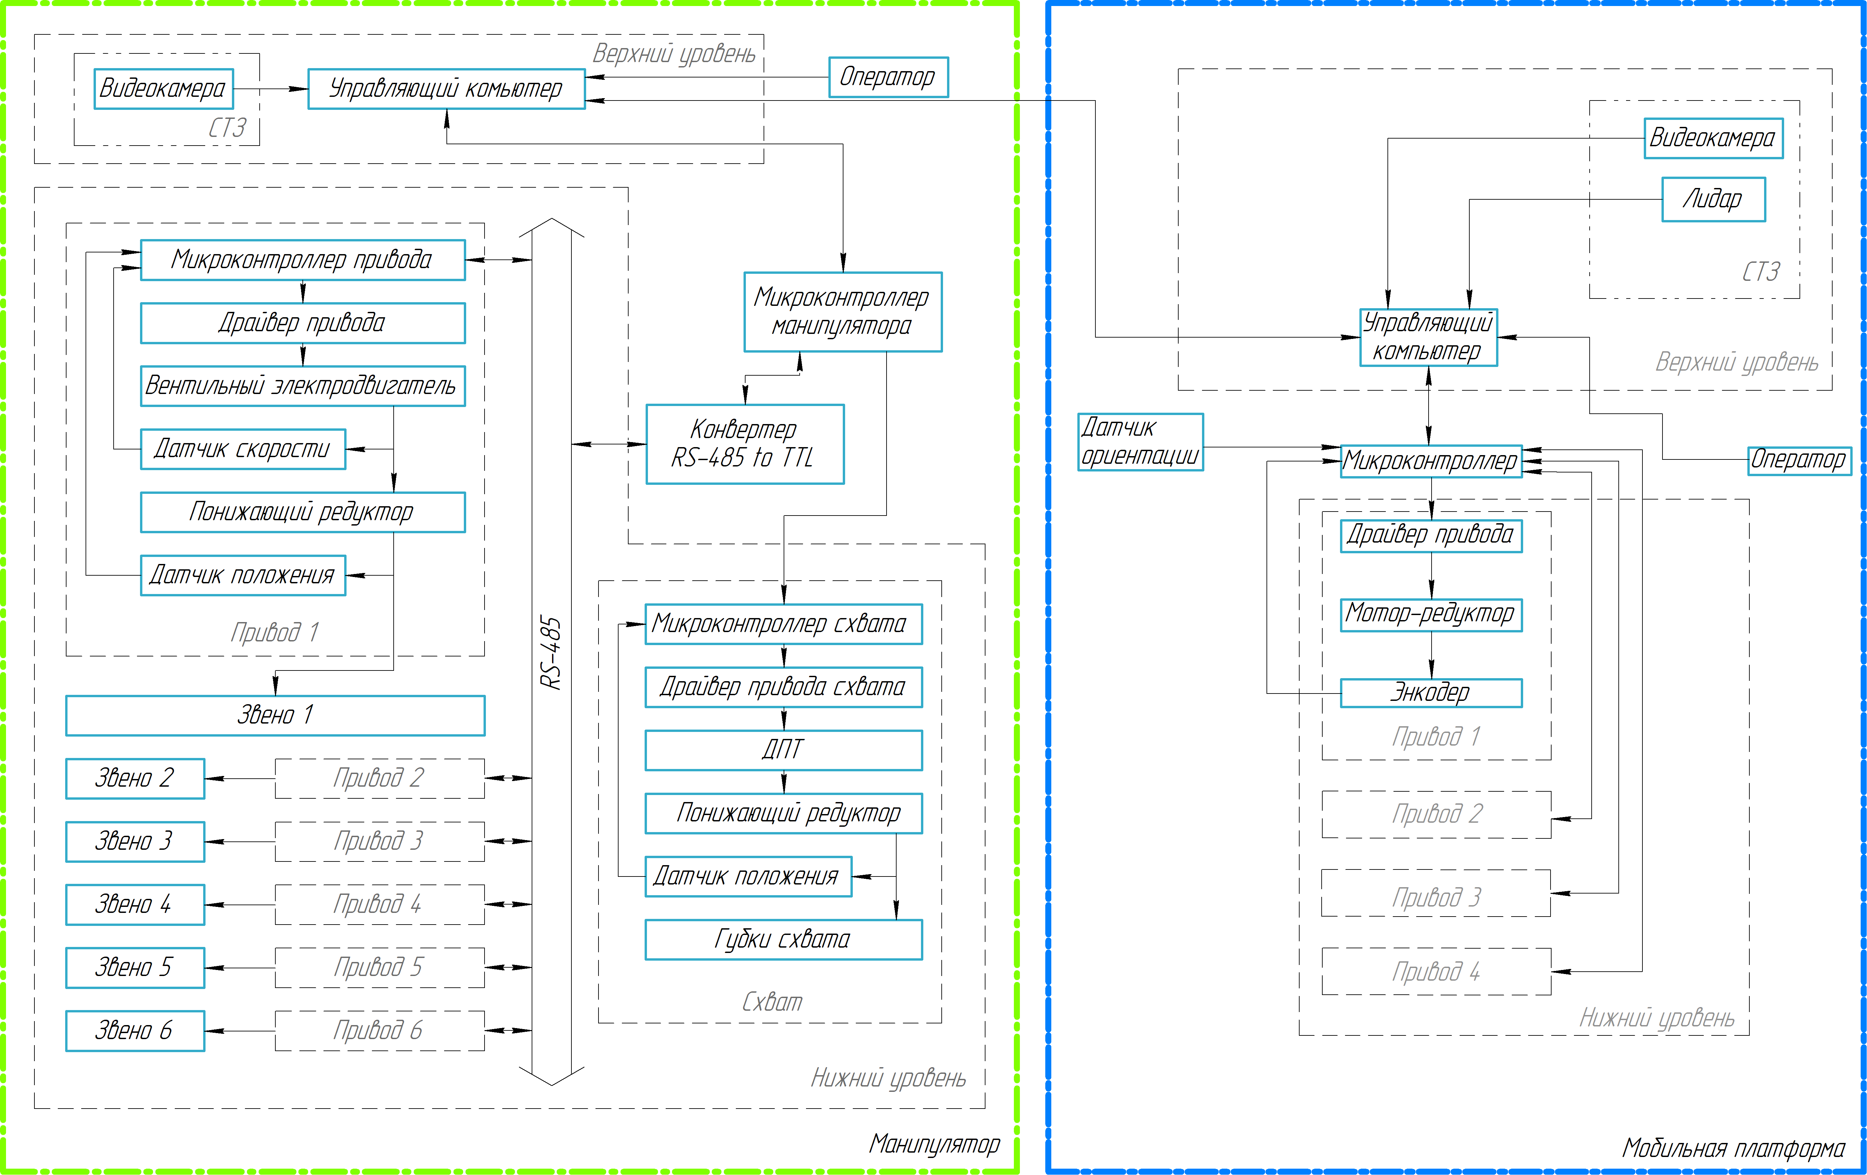
СТРУКТУРА СИСТЕМЫ УПРАВЛЕНИЯ

Slide 10
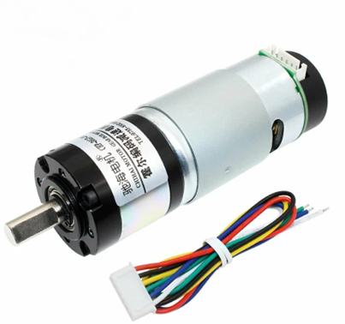
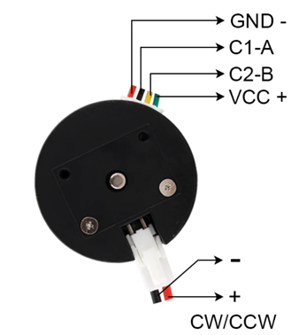
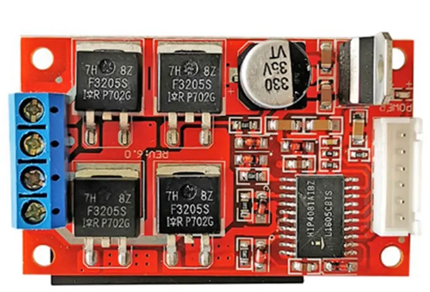
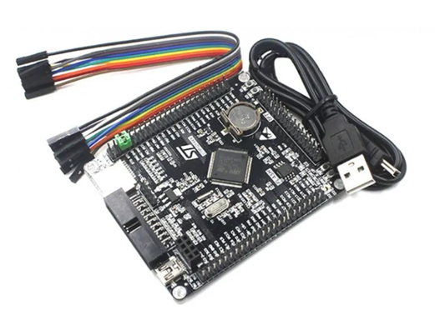
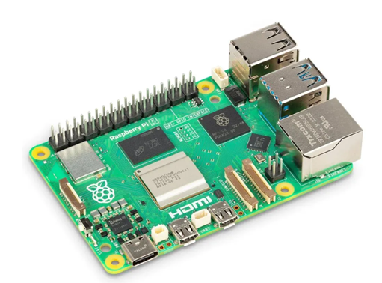
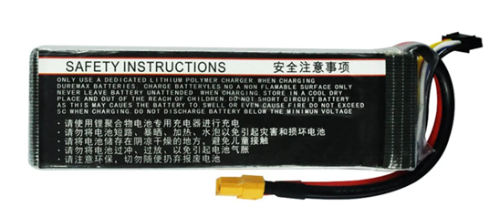
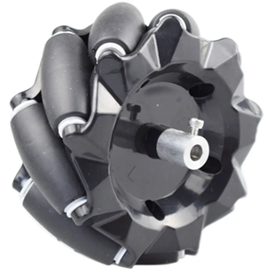
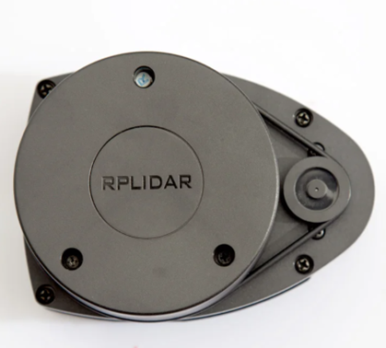
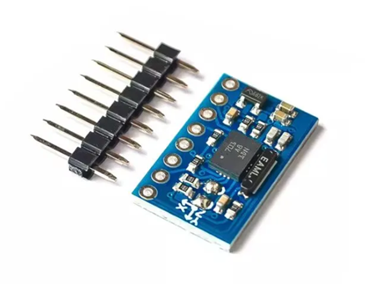
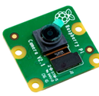
КОМПОНЕНТЫ МОБИЛЬНОЙ ПЛАТФОРМЫ
ЭД CHP-42GP-775 ABHL
Энкодер
Драйвер привода PWM
Микроконтроллер STM32
Raspberry Pi 5
АКБ HRB 6s 6000 мАч
Колеса Илона
RP-Lidar A1
Датчик BNO055
Camera Module 2

Slide 11
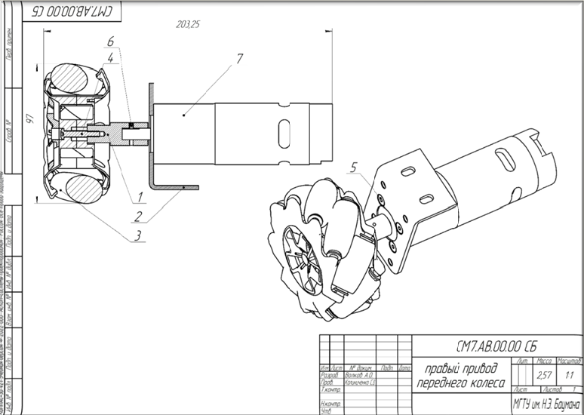
Конструкция привода и мобильной платформы
Сборочный чертеж привода

Slide 12
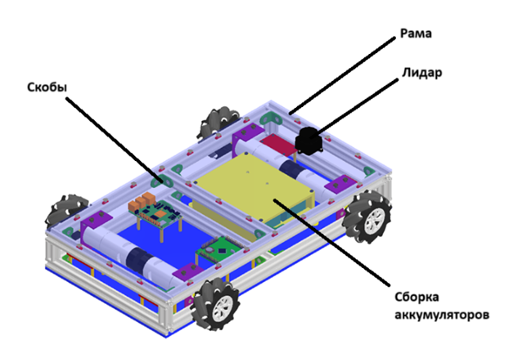
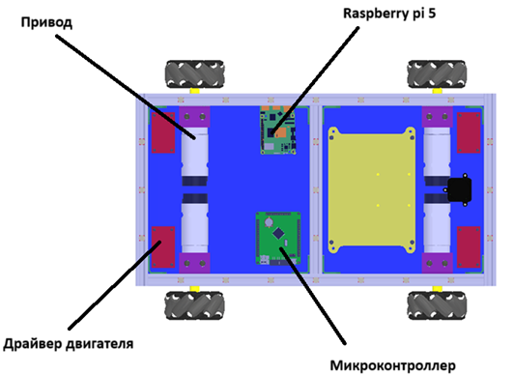
Конструкция привода и мобильной платформы
Изометрия платформы
Вид сверху платформы

Slide 13
Заключение
Был проведён анализ современных мобильных платформ, на основе которых сформулированы требования к разрабатываемой платформе.
Реализована трехуровневая система управления, включающая верхний уровень (управляющий компьютер), средний уровень (микроконтроллер) и нижний уровень (аппаратная часть). Это позволяет эффективно управлять движением платформы, обрабатывать данные с сенсоров и реализовывать алгоритмы навигации.
Разработана конструкция мобильной платформы с использованием всенаправленных колёс типа "Меканум", что обеспечивает высокую маневренность и возможность движения в любом направлении. А также подобраны компоненты для системы управления.
Создан план обучения, который включает изучение основ Linux, ROS, SLAM-навигации и управления роботом. А также разработана практическая задача для демонстрации возможностей робота.

Slide 14
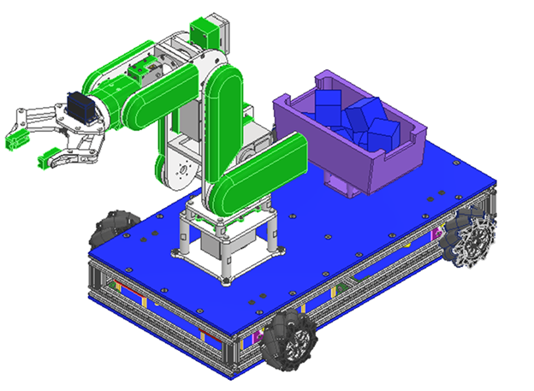
Заключение
Мобильная платформа с манипулятором

